Slide 1
Деревенские посиделки. Потешки,прибаутки,скороговорки.
Урок литературного чтения в 1 классе.
Автор: Скрыпник Галина Сергеевна
Учитель начальных классов
Дубковская СОШ «Дружба»
Московская область Одинцовский район

Slide 2
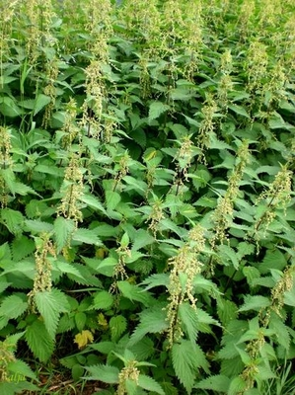
Отгадате загадку:
Только тронь,
Отдёрнешь ладонь.
Обжигает трава
Как огонь.

Slide 3
Отгадате загадку:
Только тронь,
Отдёрнешь ладонь.
Обжигает трава
Как огонь.

Slide 4
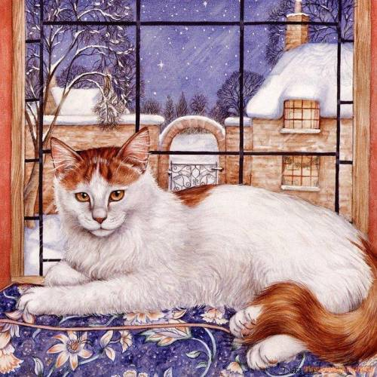
Будьте внимательны, ребята!
Научитесь различать народные потешки от прибауток и научитесь правильно и быстро произносить скороговорки!!!
И не заблудитесь в нашей Деревне!
Р-мяу!

Slide 5
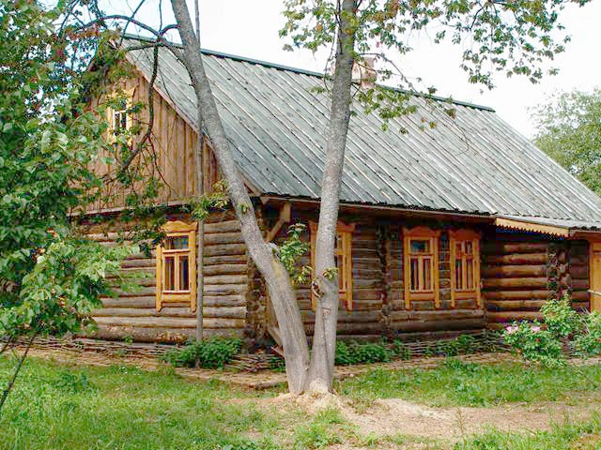
Деревенские посиделки Потешки, прибаутки, скороговорки

Slide 6
ПОТЕШКИ
Божья коровка, Улети на небо, Принеси нам хлеба, Черного и белого, Только не горелого.
Уж я косу заплету, Уж я русу заплету, Я плету, плету, плету, Приговариваю: Ты расти, расти, коса, Всему городу краса
Водичка, водичка, Умой моё личико, Чтобы глазоньки блестели, Чтобы щёчки краснели, Чтоб смеялся роток, Чтоб кусался зубок.
Мы проснулись, Потянулись, Вместе солнцу улыбнулись. Здравствуй солнышко, Колоколнышко.

Slide 7
ПРИБАУТКИ
Петушок, петушок, Золотой гребешок, Масляна головушка, Щелкова бородушка, Что ты рано встаешь, Голосисто поешь, Деткам спать не даешь?
Мишка косолапый по лесу идет, Шишки собирает, песенки поет Шишка вдруг упала — прямо мишке в лоб. Мишка рассердился, и ногою — топ!

Slide 8
Прочитать несколько раз: - Медленно - Быстрее - Совсем быстро

Slide 9
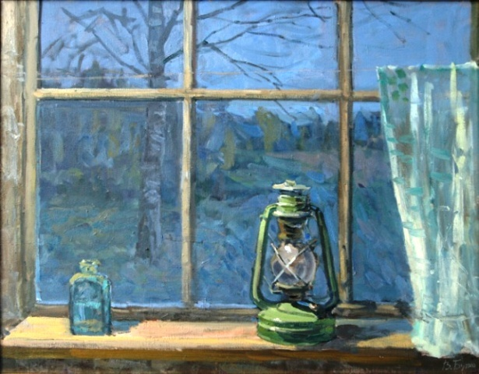
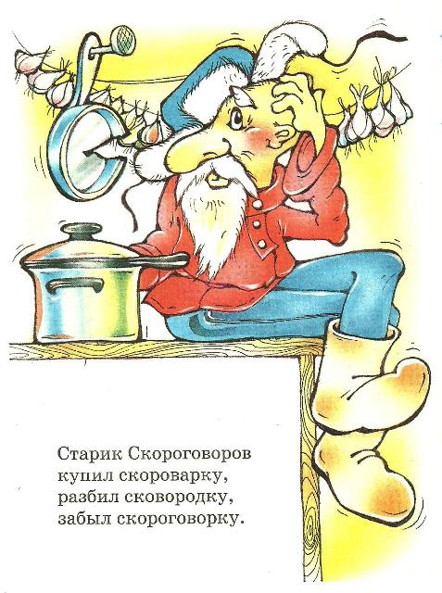
Старик Скороговоров
купил скороварку,
разбил сковородку,
забыл скороговорку.

Slide 10
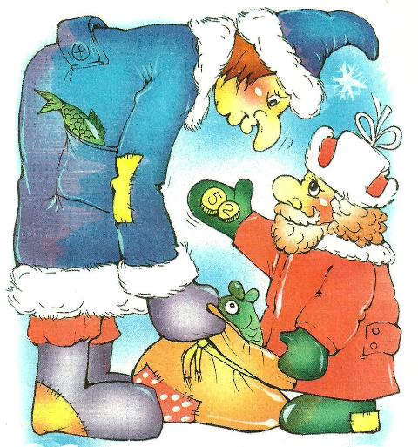
Карп Карлыч
У Карла Карпыча
карпа купил

Slide 11
1.Ткёт ткач ткани на платки Тане.
2. Ладушки-ладушки,
Где были?
- У бабушки.
Что вы ели?
- Кашку.
Пили?
-Простоквашку.
Простоквашка вкусненька,
Кашка сладенька,
Бабушка добренька!
Попили, поели,
На головку сели,
Сели-посидели,
Прочь улетели!
3. Пошел котик на торжок, купил котик пирожок. Пошел котик на улочку, купил котик булочку. Самому ли съесть? Или Машеньке снесть? Я и сам укушу, да и Машеньке снесу.

